Slide 1
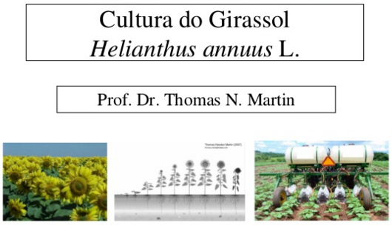
PRODUÇÃO VEGETAL 3 – Téc. Agroecologia
IFSC – CÂMPUS LAGES
População de plantas a Importância no Plantio Direto

Slide 2
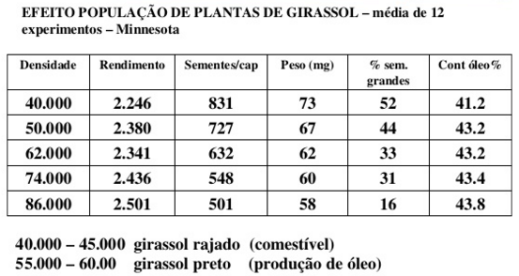
CULTURA DO GIRASSOL
FENOLOGIA DO GIRASSOL

Slide 3
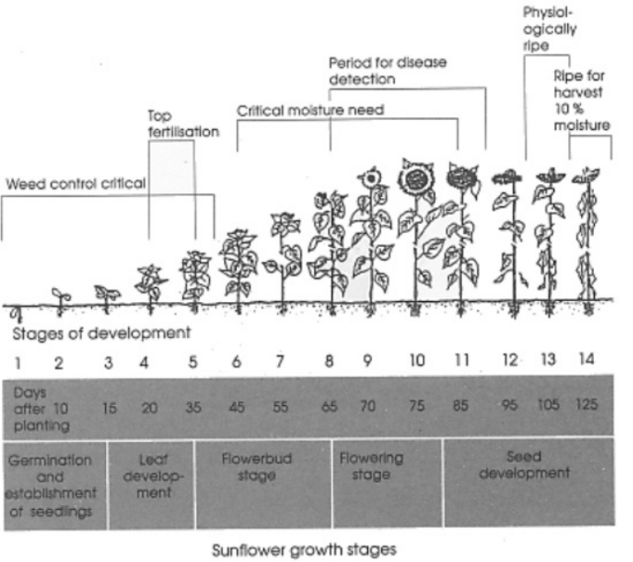
CULTURA DO GIRASSOL
FENOLOGIA DO GIRASSOL

Slide 4
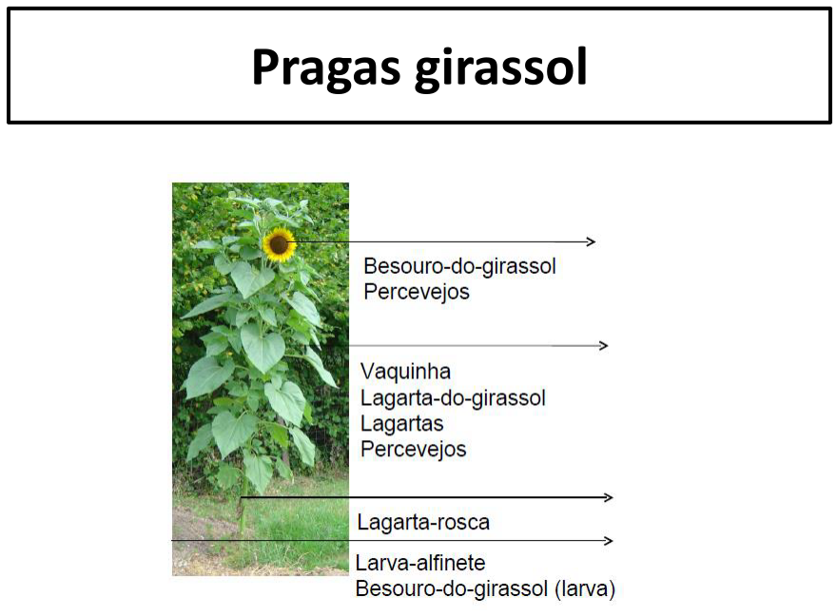

Slide 5
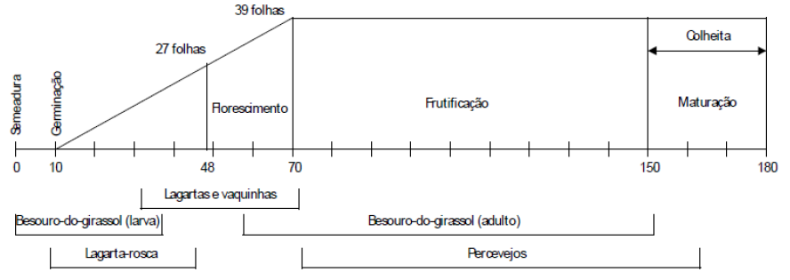
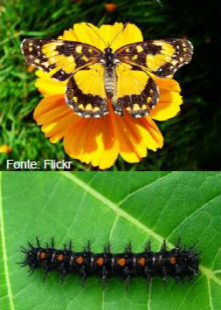
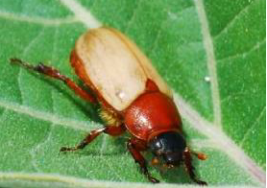
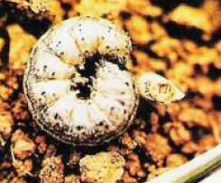
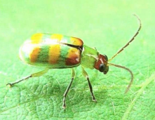
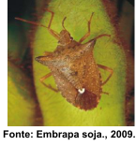

Slide 6
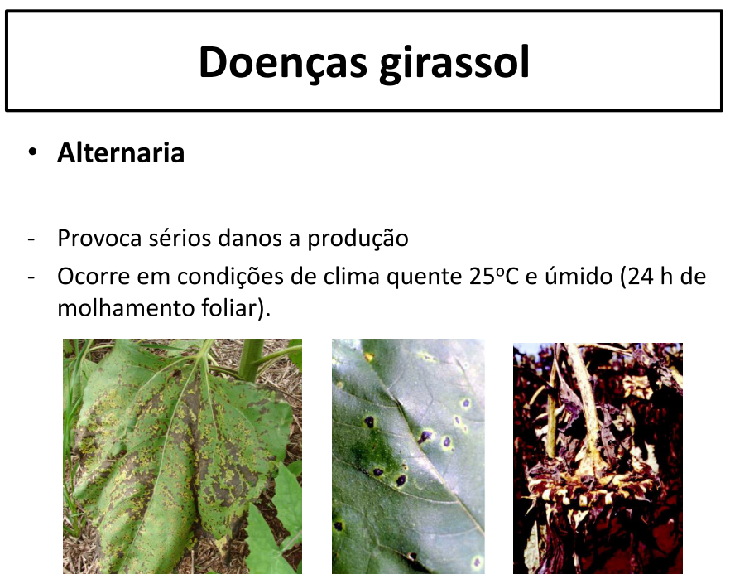

Slide 7
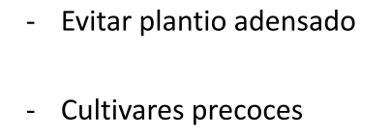

Slide 8
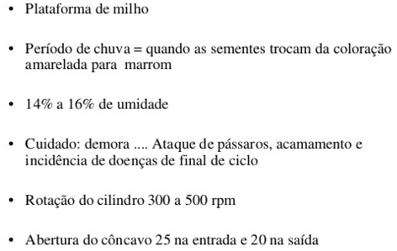
CULTURA DO GIRASSOL
FENOLOGIA DO GIRASSOL

Slide 9
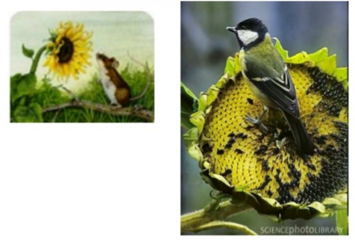
CULTURA DO GIRASSOL
FENOLOGIA DO GIRASSOL

Slide 10
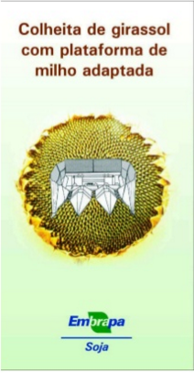
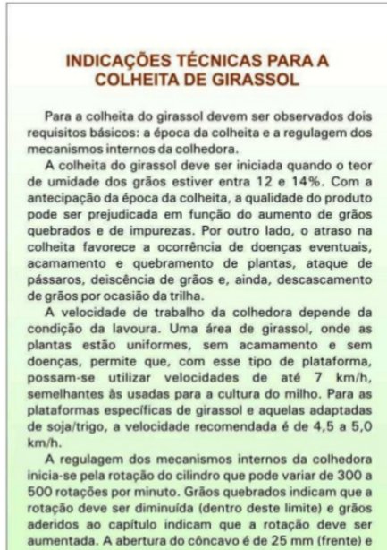
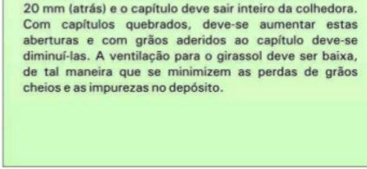
CULTURA DO GIRASSOL
FENOLOGIA DO GIRASSOL

Slide 11
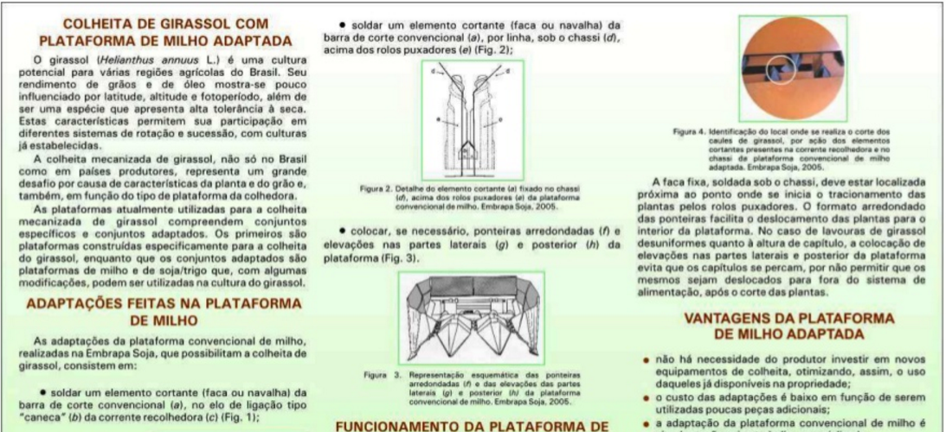
CULTURA DO GIRASSOL
FENOLOGIA DO GIRASSOL

Slide 12
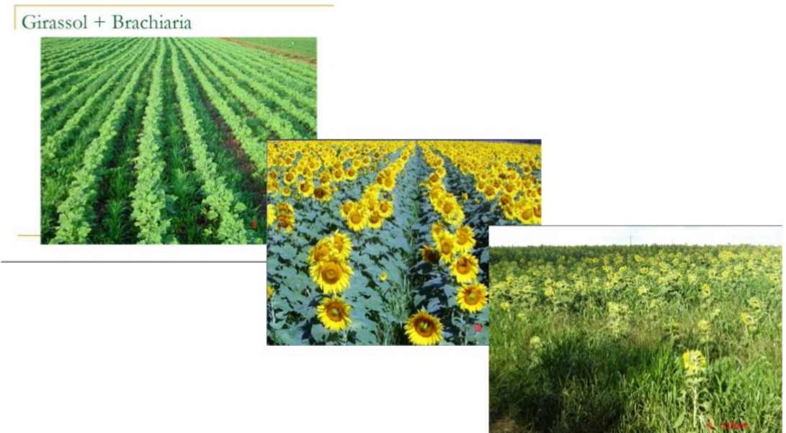
CULTURA DO GIRASSOL
FENOLOGIA DO GIRASSOL

Slide 13
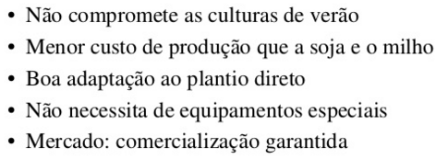
CULTURA DO GIRASSOL
FENOLOGIA DO GIRASSOL

Slide 14
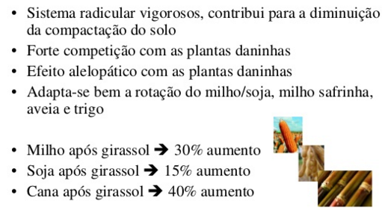
CULTURA DO GIRASSOL
http://www.ebah.com.br/content/ABAAAgF4MAE/girassol-perspectivas-cultura-no-brasil
http://www.ebah.com.br/content/ABAAAAXsgAB/apresentacao-girassol
FENOLOGIA DO GIRASSOL
http://pt.slideshare.net/gustavoatl/aula-girassol-22012

Slide 15
CULTURA DO GIRASSOL
MAIS INFORMAÇÕES SOBRE GIRASSOL
http://www.ebah.com.br/content/ABAAAgF4MAE/girassol-perspectivas-cultura-no-brasil
http://www.ebah.com.br/content/ABAAAAXsgAB/apresentacao-girassol
http://pt.slideshare.net/gustavoatl/aula-girassol-22012

